Slide 1

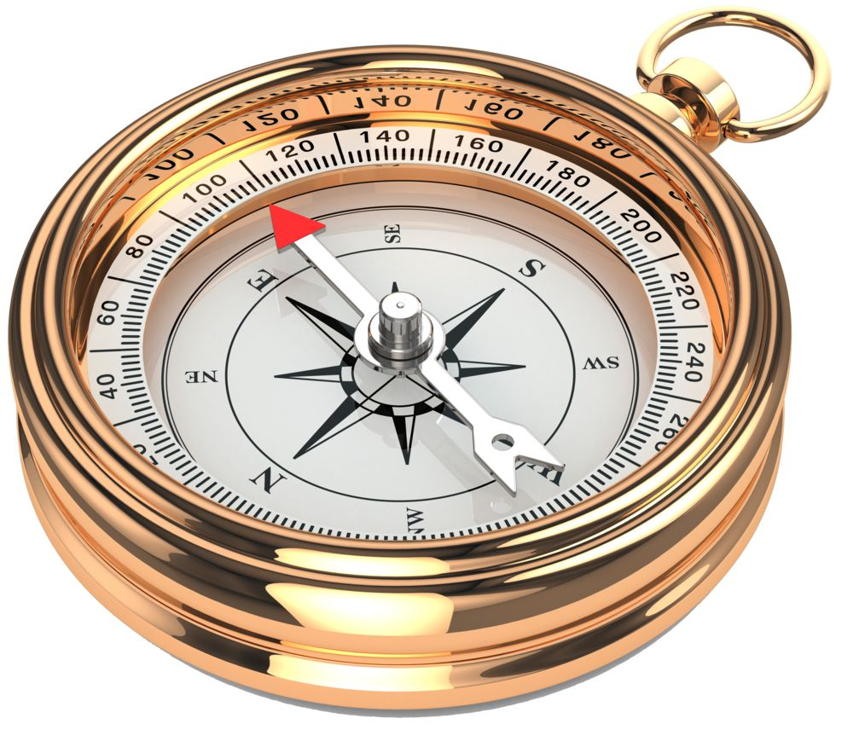

Slide 2
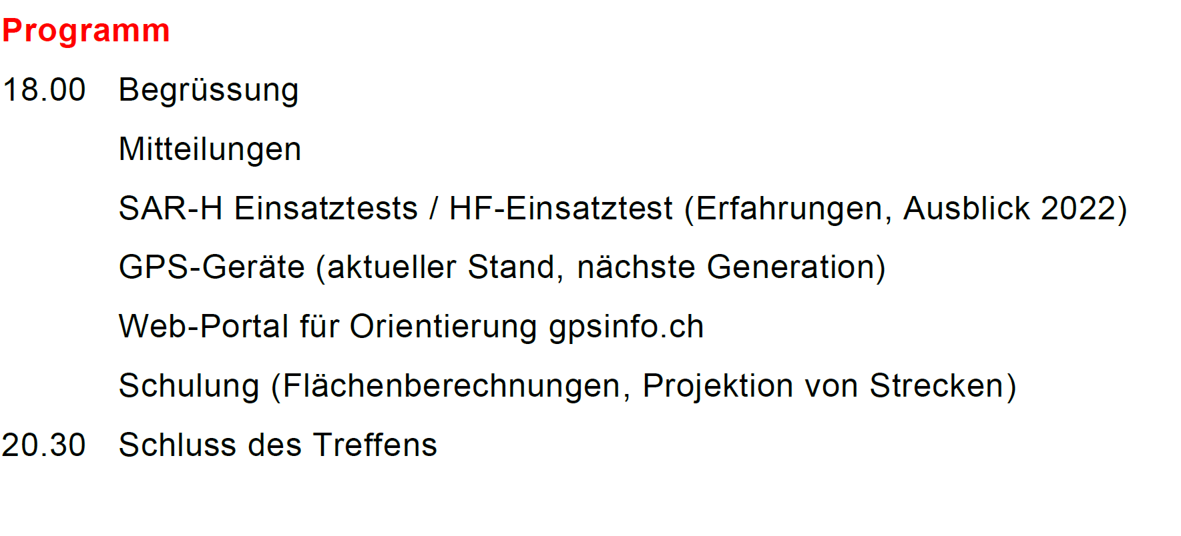
Fachgruppentreffen 20.1.22

Slide 3

Begrüssung

Slide 4
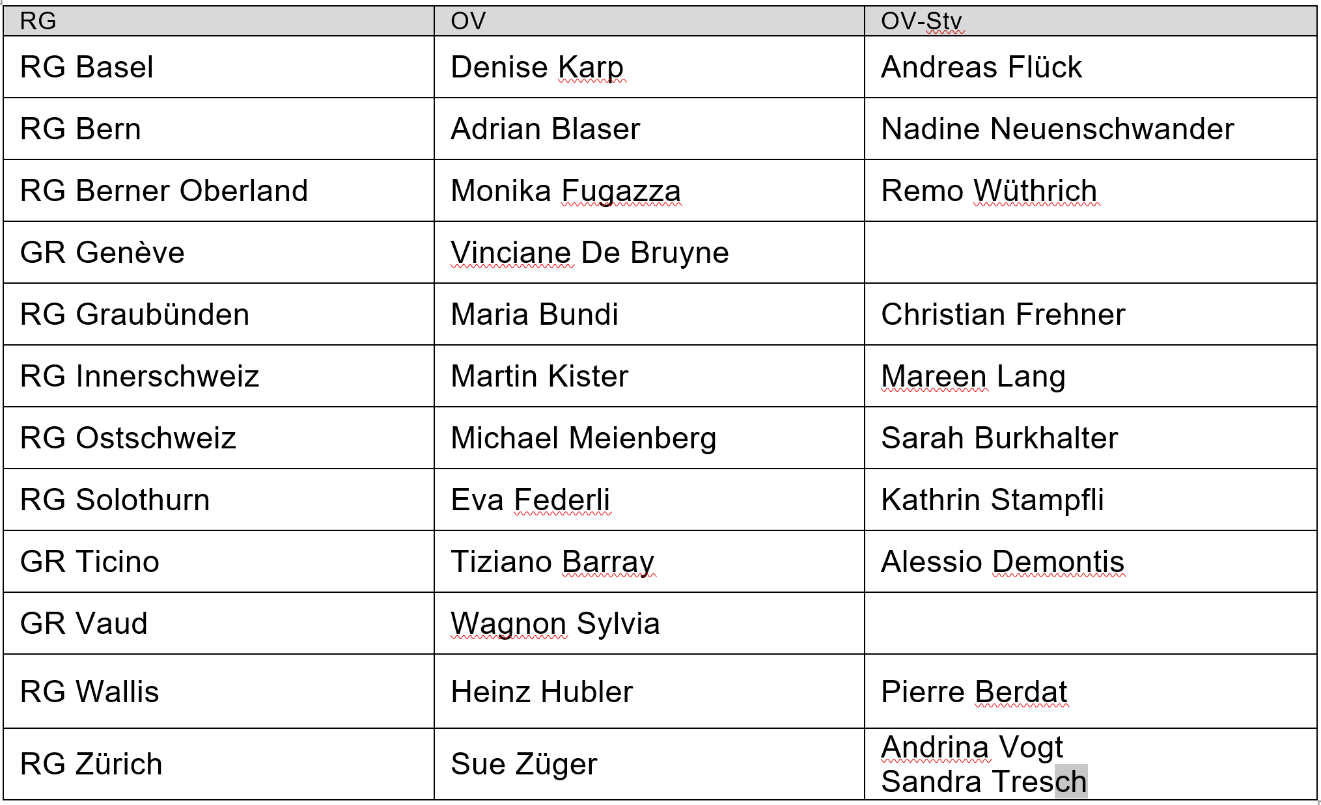
Orientierungsverantwortliche

Slide 5
Mitteilungen
Martin Kister, Verantwortlicher GPS-Geräte ist neu in der Kerngruppe
Vinciane De Bruyne ist neu Orientierungs-Verantwortliche der GR GE
Swisstopo-Führung neu im Frühling? 5. Mai / 12. Mai ?

Slide 6
SARH-Einsatztest 2021
Vergleich der drei Postenläufe (Glarus, Solothurn, Interlaken)
Neue Gebiete (Anforderungen)
Erfahrungen aus den Postenarbeiten

Slide 7
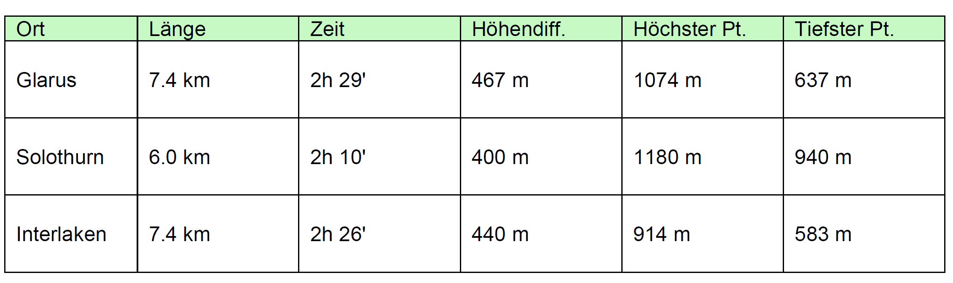
Vergleich Postenlauf-Strecken

Slide 8
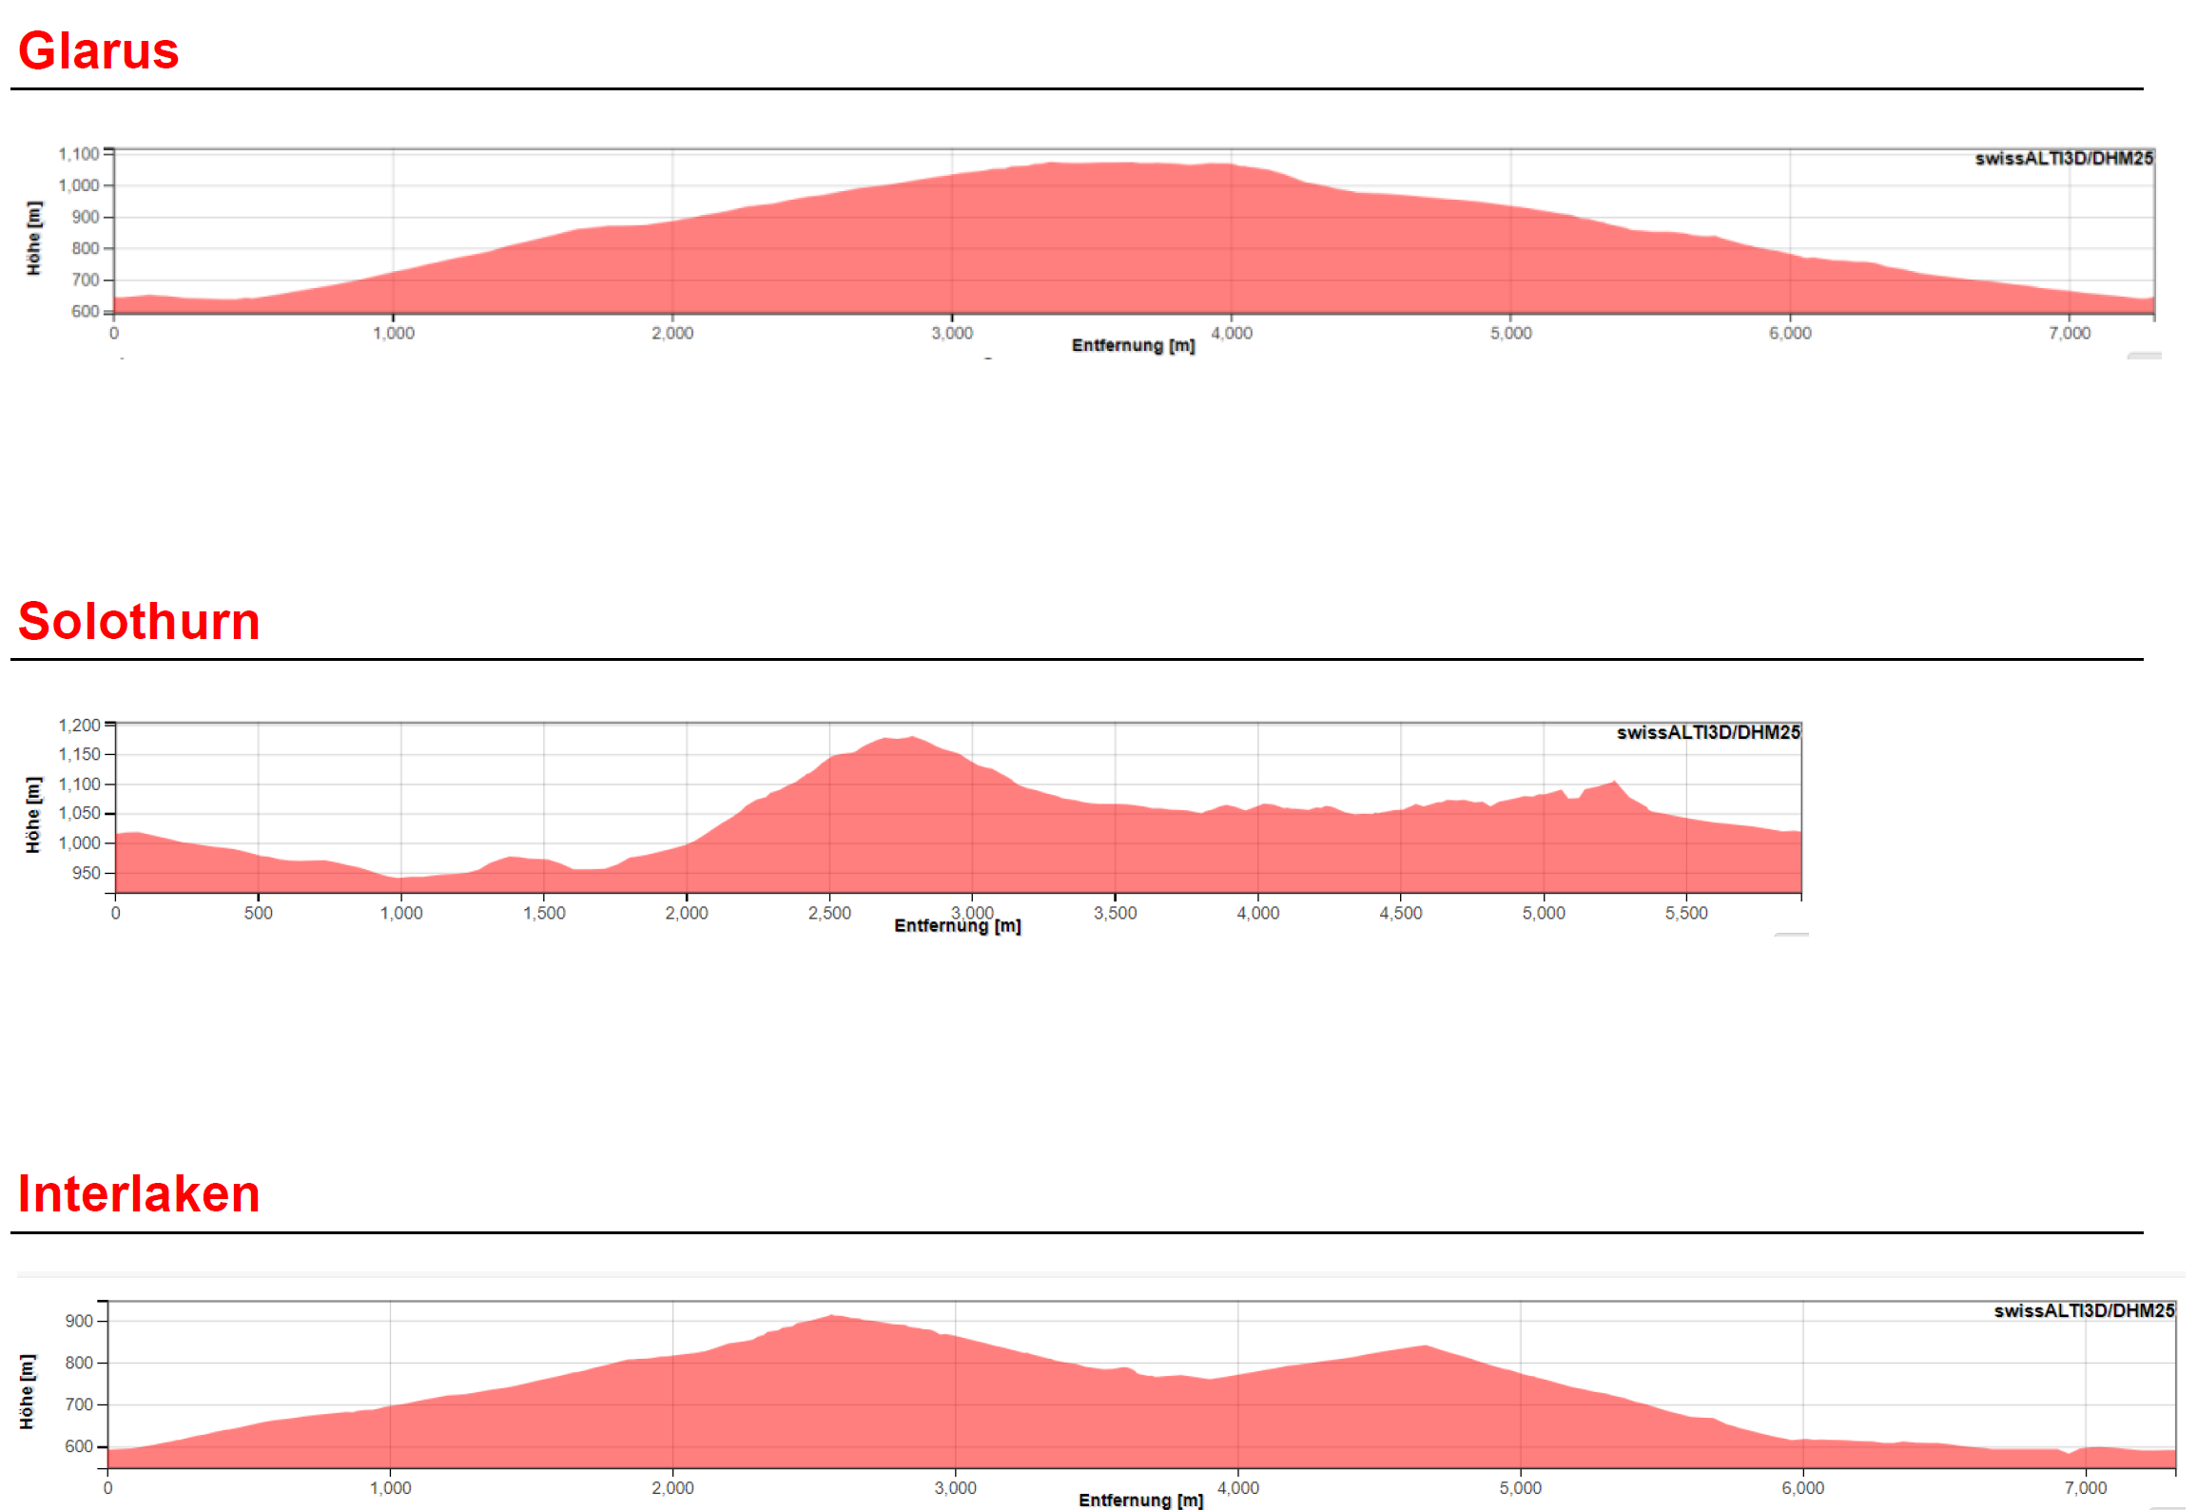
Profile der Laufstrecken

Slide 9
Laufstrecke
Streckenlänge 6 – 8 km
Laufzeit 2 - 2.5 h
Höhendifferenz (Anstieg) 400 - 500 m
Höhenlage 500 – 1'500 m ü.M.
→ Möglicher Postenlauf einzeichnen

Slide 10



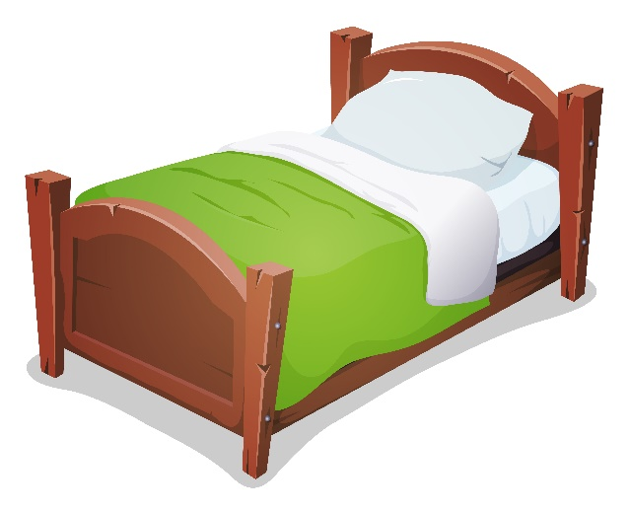

Infrastruktur
Notes:
Für die Testleitung und Anmeldung muss ein geschlossener, beheizbarer Raum (besser zwei) mit Stromanschluss und Handy-Empfang vorhanden sein.
Nach Möglichkeit soll eine Toilette und Verpflegungs-möglichkeiten in der nahen Umgebung der Anmeldung vorhanden sein.
Genügend Parkplätze für Testleitung und Kandidaten.
Es müssen Unterkünfte für die Testleitung / Begutachter vorhanden sein. Hotel- / Wohnmobilübernachtung und Möglichkeit für Nachtessen für mindestens 10 Personen.
Übernachtungsmöglichkeiten für die Testkandidaten

Slide 11
Fehlermeldungen

Slide 12
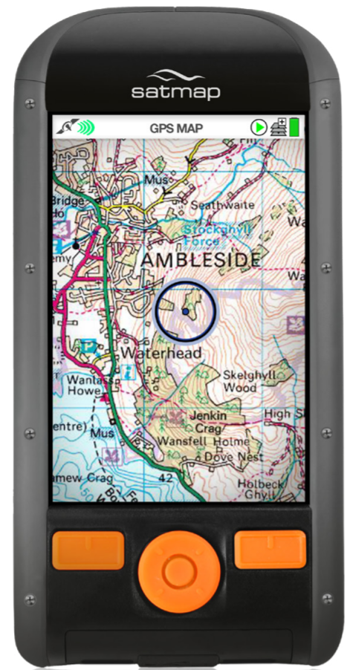
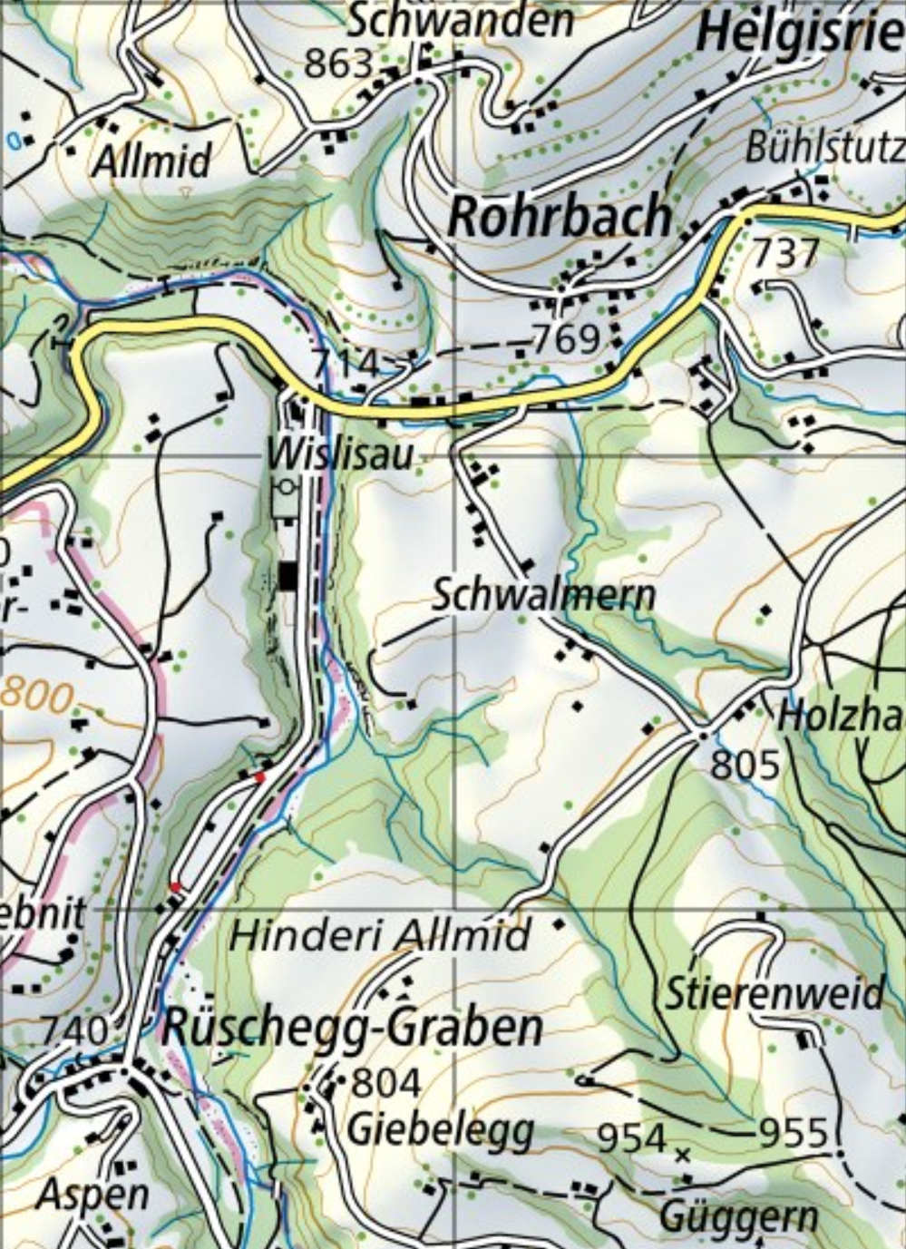

Karte togglen

Slide 13
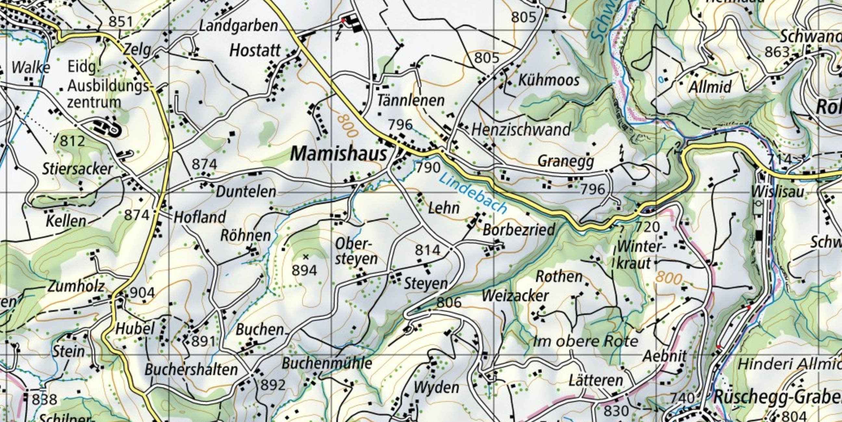
Koordinaten
597 900 / 183 460

Slide 14
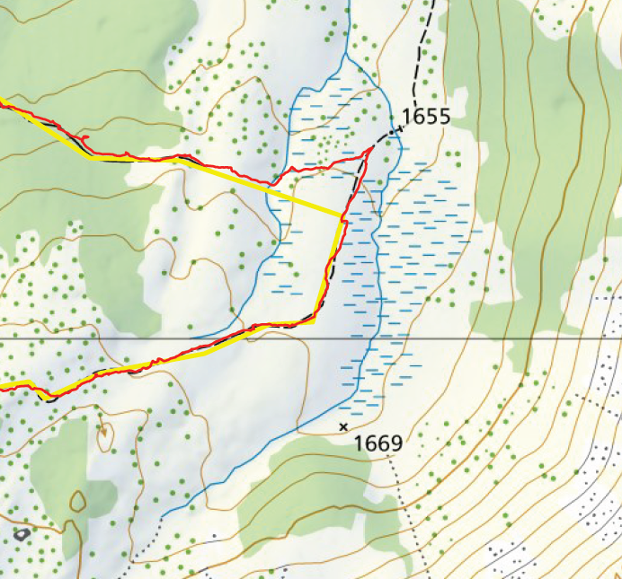
Laufen mit dem GPS

Slide 15
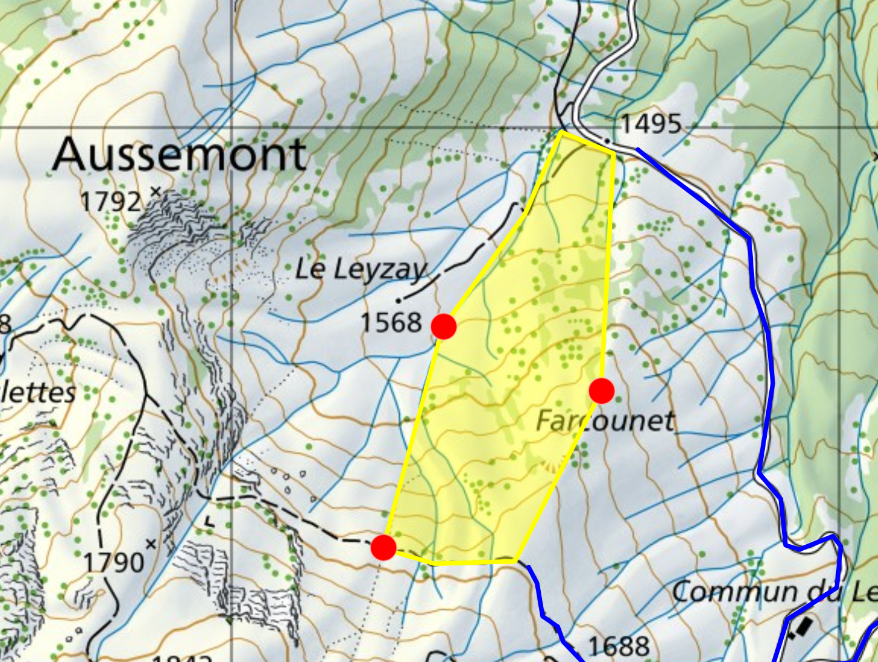
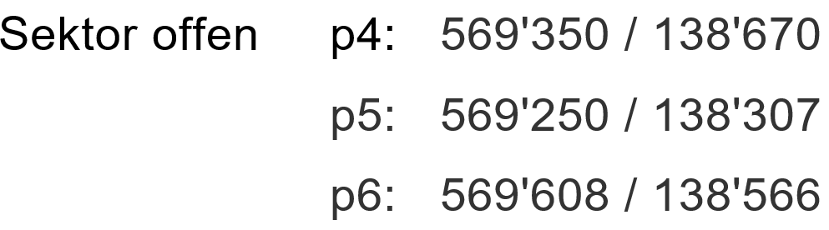
Sektor genau zeichnen

Slide 16
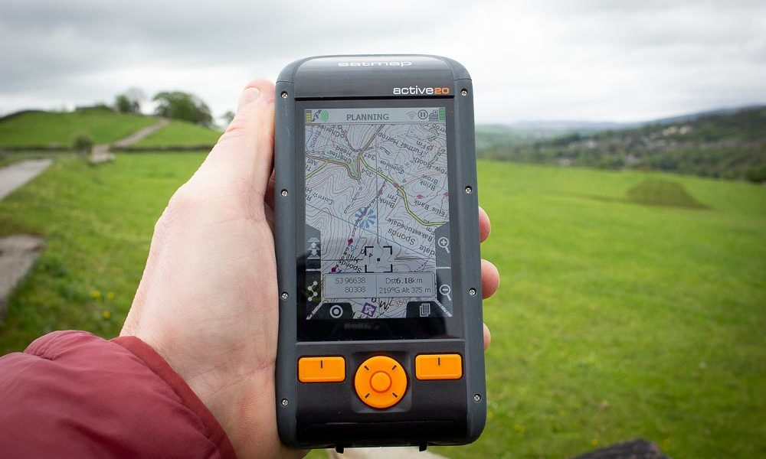
GPS-Geräte

Slide 17

Web-Portal
gpsinfo.ch

Slide 18
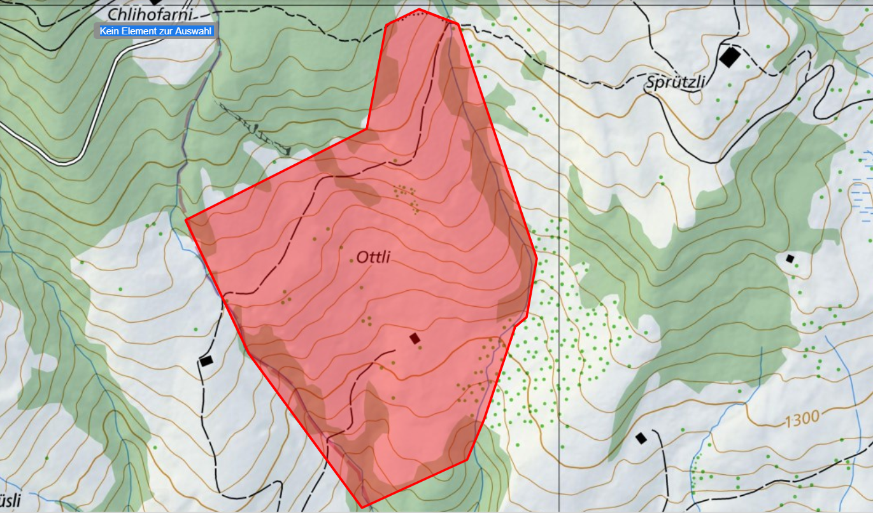
Flächenberechnungen
140’000 m²
Notes:
Sektor für den Vortest 2018 im Hilferental

Slide 19
Flächenberechnungen
1m x 1m = 1 m²
10m x 10m = 100 m²
= 1 are

Slide 20
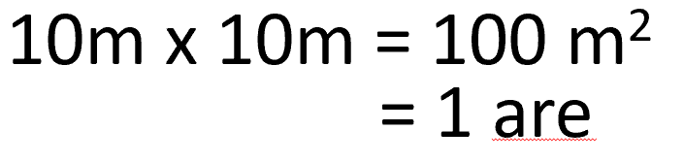
Flächenberechnungen
100m x 100m = 10’000 m²
= 100 a = 1 ha

Slide 21
Flächenberechnungen
1’000m x 1’000m = 1 Mio m²
= 10’000 a =100 ha = 1 km²

Slide 22
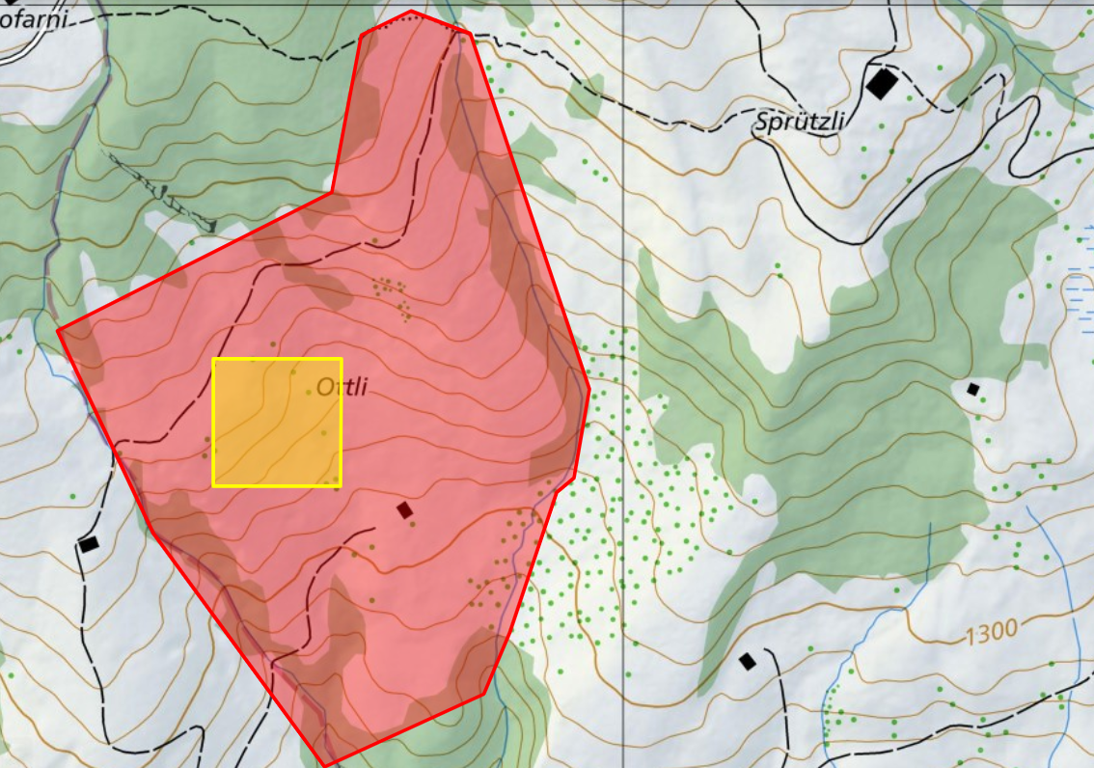
Flächenberechnungen
140’000 m²
in Aren, Hektaren und km² :
1 ha
= 1’400 a
= 14 ha
= 0.14 km²

Slide 23
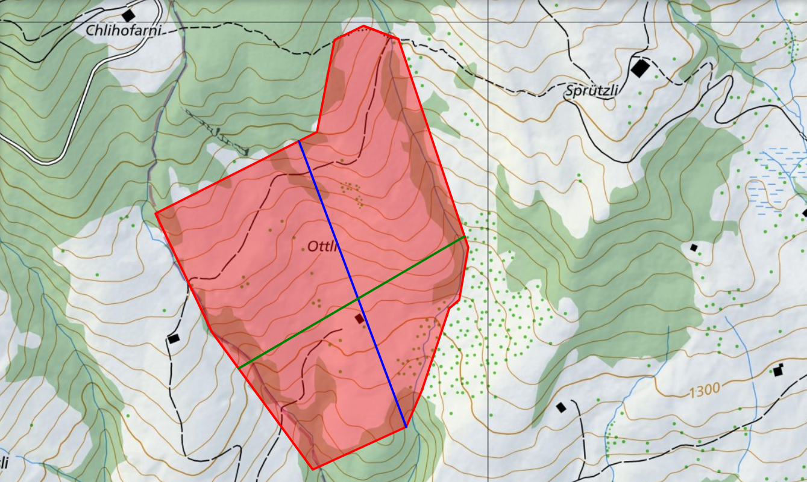
Flächenberechnungen
400 m x 350 m
=140’000 m²

Slide 24
Flächenberechnungen
Satz von Pythagoras:
130² + 400² ≈ 420²
Steigung ca. 33%
Neigungswinkel ca. 18°
+ 5%
420m
130m
400m
1265 m ü.M.
1395 m ü.M.

Slide 25
Flächenberechnungen
140’000 m²
147’000 m²
( + 5%)

Slide 26
Zusammenfassung
140’000 m²
= 14 ha
= 0.14 km²
140’000 m² 147’000 m²

